Slide 1
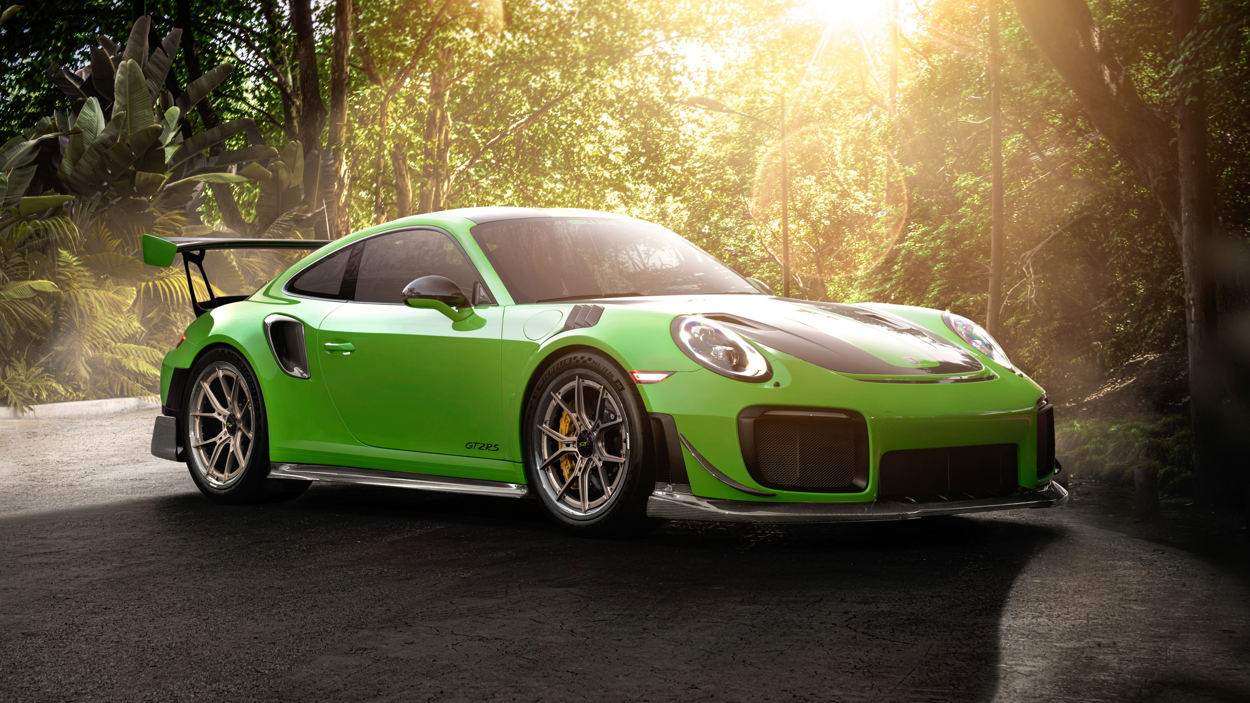
Készítette: Gróf Erik, Szepesi Dominik, Kallós Bence, Molnár Péter, Hamburger Petya
Autók

Slide 2
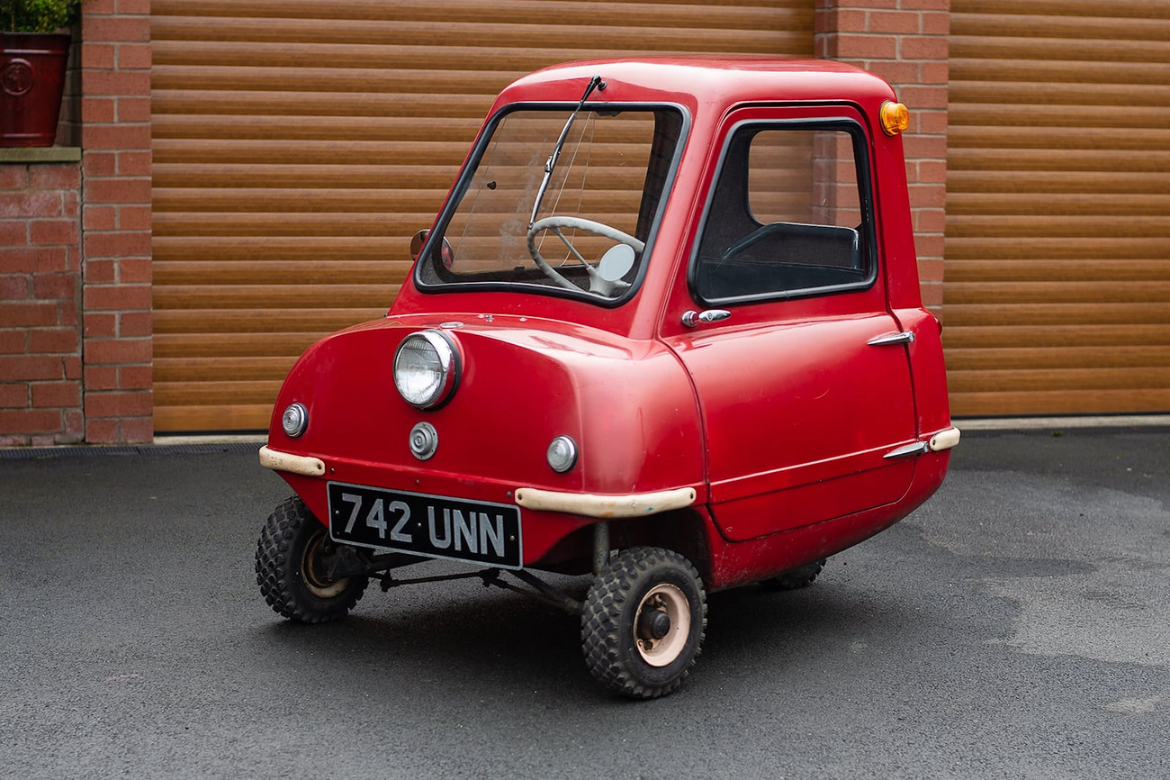
A leggyengébb autó
A Peel P50 egy miniautó, amelyet a Man-szigeten található Peel Engineering Company készített 1962-től 1965-ig. A világ legkisebb autója. Együléses, egyajtós, három kerekű, és egy 193 centiméternél magasabb ember nem nagyon férne bele.
Tömeg: 59 kg
Max. sebesség 61 km/h
Teljesítmény: 3 lóerő

Slide 3
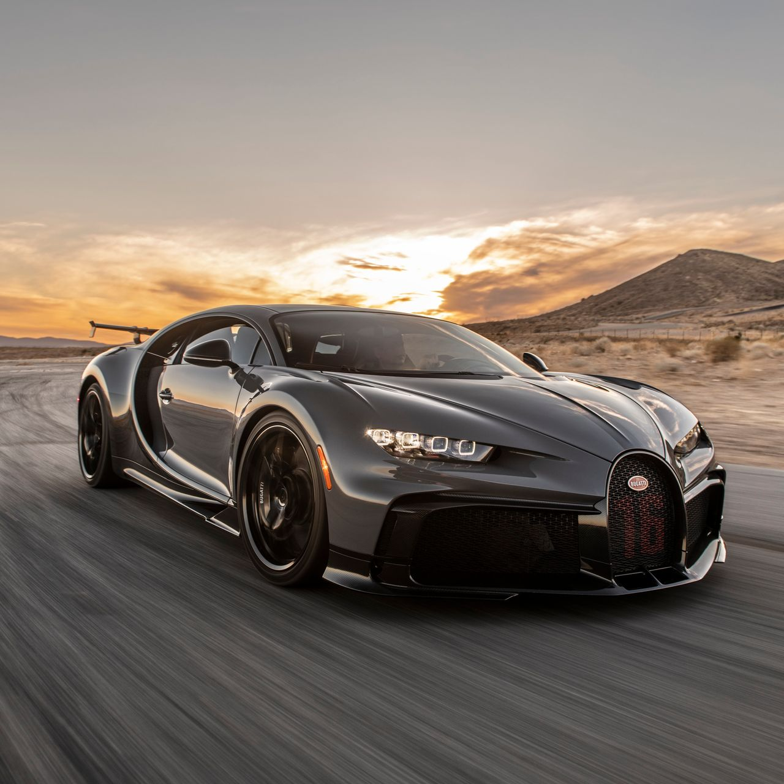
Legerősebb autó
A Bugatti Chiron egy középmotoros, kétüléses sportautó, amelyet Németországban tervezett és fejlesztett a Bugatti Engineering GmbH , és Molsheimben (Franciaország) gyártja a francia Bugatti Automobiles SAS autógyártó. A Bugatti Veyron utódja , a A Chiront először a Genfi Autószalonon mutatták be 2016. március 1-jén. Az autó dizájnját eredetileg a 2015-ös Frankfurti Autószalonon bemutatott Bugatti Vision Gran Turismo koncepcióautó kapcsán mutatták be .
A Veyron fő átviteli alkatrésze a 7993 köbcentiméteres (8,0 literes; 487,8 köbcentiméteres) négyturbós W16 -os motor , bár ezt alaposan frissítették. A Chiron motorjának csúcsteljesítménye 1103,25 kW (1479 LE; 1500 LE) 6700 ford./percnél és 1600 N⋅m (1180 lb⋅ft) nyomatéka 2000-től 6000 fordulat/percig. Az előd legerősebb változatának motorja, a Veyron Super Sport 221 kW-tal (296 LE; 300 LE) kevesebbet termel, mint az új Chiron

Slide 4
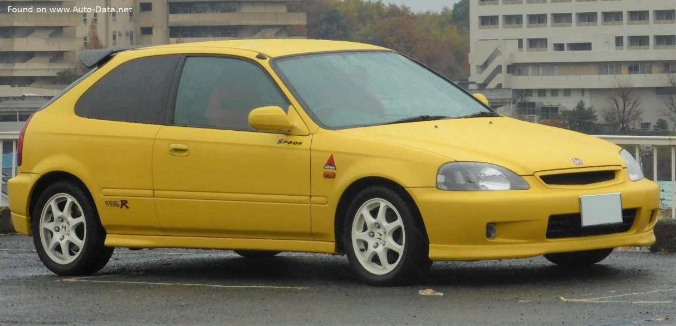
Olcsó autó
A hatodik generációs Honda Civic egy olyan autó , amelyet a Honda 1995 és 2000 között gyártott . 1995-ben mutatták be 3 ajtós ferdehátú, 4 ajtós szedán és 2 ajtós kupé karosszériával, megismételve elődje felállását. A hatodik generációs Civic két új, 1,6 literes, 4 hengeres motort és egy új, folyamatosan változó sebességváltót (CVT) kínált a HX modellen. A kupé és a szedán 58 mm-rel, a ferdehátú pedig 4,3 hüvelykkel (109 mm-rel) hosszabb, mint az előző generációs Civic. Ez volt a Civic utolsó generációja, amelynek első dupla lengőkaros felfüggesztése volt , mivel a következő hetedik generáció az első felfüggesztést MacPherson rugóstagra cserélte .

Slide 5
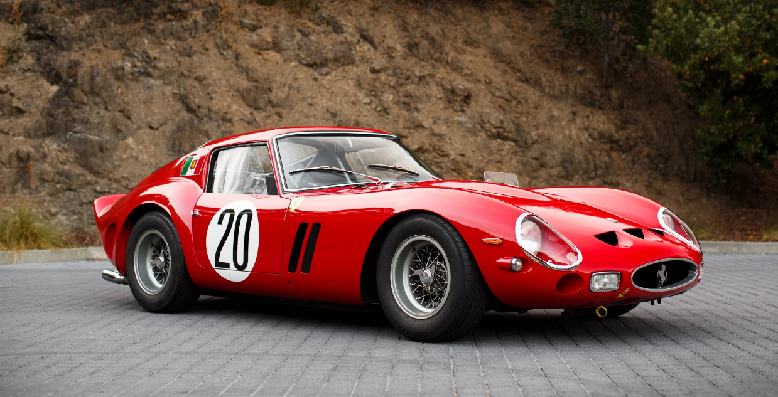
Legdrágább autó
A teljesítmény, a stílus és a származás ezen szintjén nem lehet meglepő, hogy a 250 GTO jelenleg a világ egyik legdrágább autója. A Chassis 3729GT magas, kilencmillió dolláros ajánlatot kapott a Bonhams 1997-es gstaadi aukcióján, de mivel nem tudta teljesíteni a tartalékot, a modellt kizárólag magánpiacon értékesítették. Senki sem tudja igazán a legmagasabb árat, amit egy GTO-ért fizettek, de becsléseink szerint a 75 000 000 USD reális érték 2023-ban

Slide 6
-Kiírja a legdárgább autót
-Kiírja a legolcsóbb autót
-Kiírja a legerősebb autót
-Kiírja a leggyengébb autót
-A legolcsóbb autót
-A legdrágább autót

